Slide 1
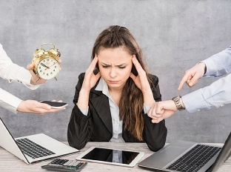
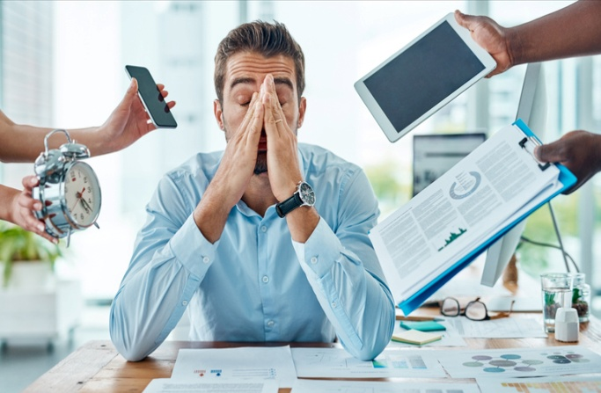
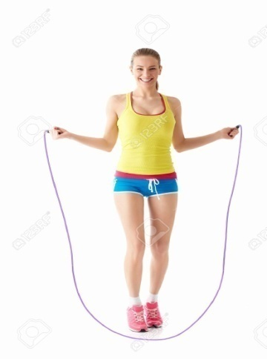
TRÉNING NA DOMA
Pohyb = elixír zdravia
Keď máš tento pocit
riešením je

Slide 2
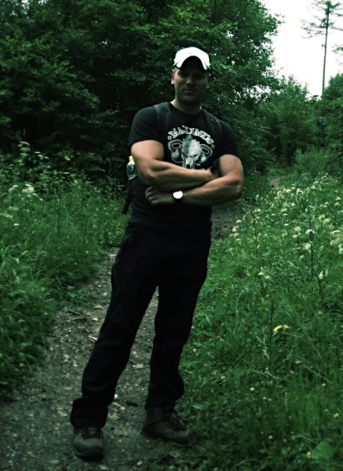
TRÉNING NA DOMA
VYTVORIL: MGR. LUKÁŠ HABOVŠTIAK
ÚVODNÉ INFORMÁCIE
Spusti si na mobile stopky
Tlačidlom F5 na klávesnici si zapni prezentáciu
Počas tréningu sa riaď pokynmi, ktoré uvidíš v prezentácii
Po docvičení nezabudni stopnúť výsledný čas a poslať mi ho
na Edupage

Slide 3
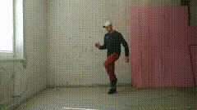
A) Rozvičenie
ZAČÍNAME ZA
PRIPRAV SA NA PRVÝ CVIK

Slide 5
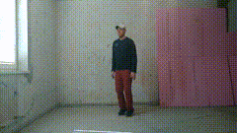
UKÁŽKA – PRIPRAV SA

Slide 7
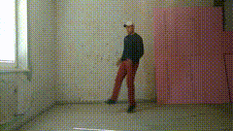
UKÁŽKA – PRIPRAV SA

Slide 9
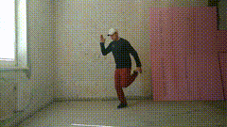
UKÁŽKA – PRIPRAV SA

Slide 11
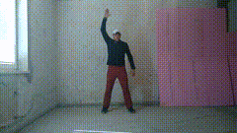
UKÁŽKA – PRIPRAV SA

Slide 13
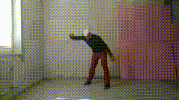
UKÁŽKA – PRIPRAV SA

Slide 15
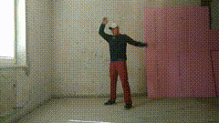
UKÁŽKA – PRIPRAV SA

Slide 17
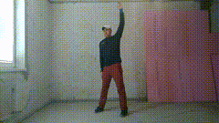
UKÁŽKA – PRIPRAV SA

Slide 19
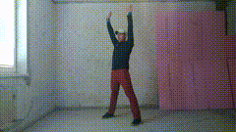
UKÁŽKA – PRIPRAV SA

Slide 21
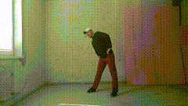
UKÁŽKA – PRIPRAV SA

Slide 23
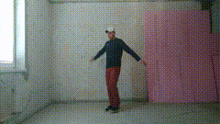
UKÁŽKA – PRIPRAV SA

Slide 25
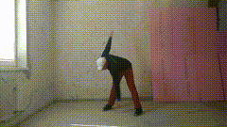
UKÁŽKA – PRIPRAV SA

Slide 27
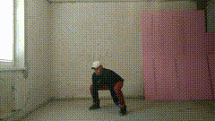
UKÁŽKA – PRIPRAV SA

Slide 29
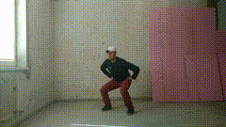
UKÁŽKA – PRIPRAV SA

Slide 31
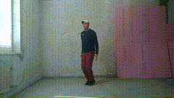
UKÁŽKA – PRIPRAV SA

Slide 33
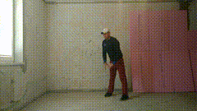
UKÁŽKA – PRIPRAV SA

Slide 35
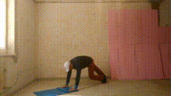
UKÁŽKA – PRIPRAV SA

Slide 37
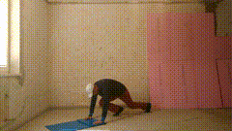
UKÁŽKA – PRIPRAV SA

Slide 39
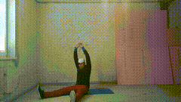
UKÁŽKA – PRIPRAV SA

Slide 41
ZAČÍNAME ZA
B) KRUHOVÝ TRÉNING
PRIPRAV SA NA PRVÝ CVIK

Slide 42
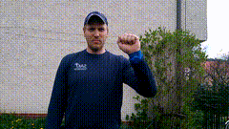
1.

Slide 43
PAUZA
PRIPRAV SA NA ĎALŠÍ CVIK

Slide 44
2.

Slide 45
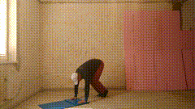
PAUZA
PRIPRAV SA NA ĎALŠÍ CVIK

Slide 46
3.

Slide 47
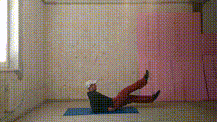
PAUZA
PRIPRAV SA NA ĎALŠÍ CVIK

Slide 48
4.

Slide 49
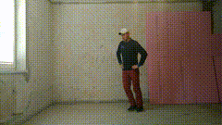
PAUZA
PRIPRAV SA NA ĎALŠÍ CVIK

Slide 50
5.

Slide 51
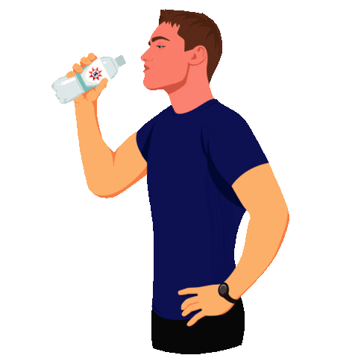
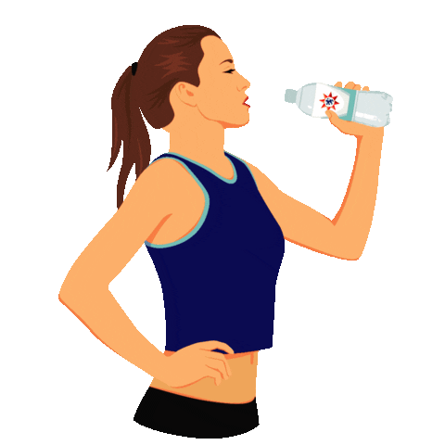
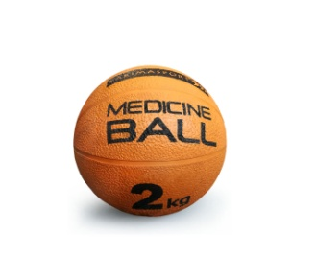
KONIEC PRVÉHO KOLA NASLEDUJE PAUZA 60 SEKÚND

Slide 52
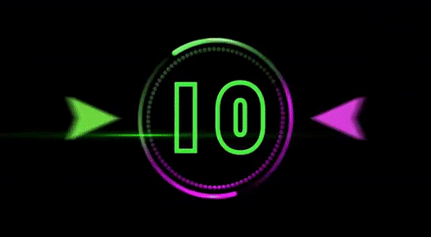
DRUHÉ KOLO
PRIPRAV SA NA PRVÝ CVIK

Slide 53
1.

Slide 54
PAUZA
PRIPRAV SA NA ĎALŠÍ CVIK

Slide 55
2.

Slide 56
PAUZA
PRIPRAV SA NA ĎALŠÍ CVIK

Slide 57
3.

Slide 58
PAUZA
PRIPRAV SA NA ĎALŠÍ CVIK

Slide 59
4.

Slide 60
PAUZA
PRIPRAV SA NA ĎALŠÍ CVIK

Slide 61
5.

Slide 62
KONIEC DRUHÉHO KOLA NASLEDUJE PAUZA 60 SEKÚND

Slide 63
TRETIE KOLO
PRIPRAV SA NA PRVÝ CVIK

Slide 64
1.

Slide 65
PAUZA
PRIPRAV SA NA ĎALŠÍ CVIK

Slide 66
2.

Slide 67
PAUZA
PRIPRAV SA NA ĎALŠÍ CVIK

Slide 68
3.

Slide 69
PAUZA
PRIPRAV SA NA ĎALŠÍ CVIK

Slide 70
4.

Slide 71
PAUZA
PRIPRAV SA NA ĎALŠÍ CVIK

Slide 72
5.

Slide 73
KONIEC TRETIEHO KOLA NASLEDUJE PAUZA 60 SEKÚND

Slide 74
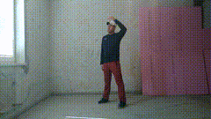
ZAČÍNAME ZA
C) ZÁVEREČNÉ UKĽUDNENIE
PRIPRAV SA NA PRVÝ CVIK

Slide 76
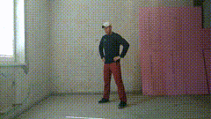

Slide 77
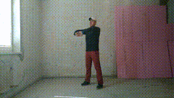

Slide 78
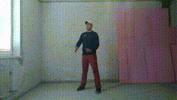

Slide 79
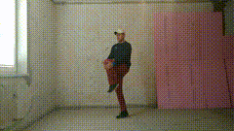

Slide 80
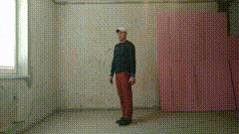

Slide 81
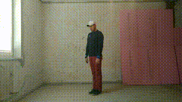

Slide 82
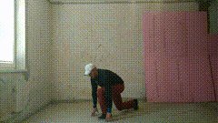

Slide 84
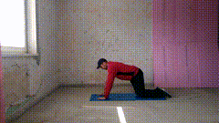

Slide 85
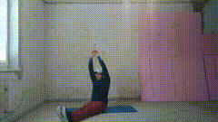

Slide 86
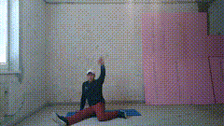

Slide 87
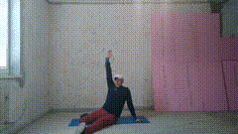

Slide 88
GRATULUJEM
ABSOLVOVAL/A SI CELÝ TRÉNING
VERÍM ŽE SI SI SO MNOU DOBRE ZACVIČIL/A A NEZABUDNI NABUDÚCE POKRAČUJEME ZNOVA !!!

